Slide 1
履修成績を用いた 履修リコメンドシステム
１６８６５９２C
宮崎仁弥
指導教員：村尾元

Slide 2
背景・目標
シラバスを１つ１つ参照し、授業スケジュールを組むことは大変である
自分が得意な科目に基づいてスケジュールを考えれば簡単
履修成績に基づいて科目をリコメンドし、授業スケジュール作成の手助けとなるシステムを作る

Slide 3
手法
外部シラバスをスクレイピング
Perplexity と Coherence を用いてトピック数を検討
LDAトピックモデルの生成
履修成績とトピックモデルを用いて未履修の科目の中からリコメンドをする

Slide 4
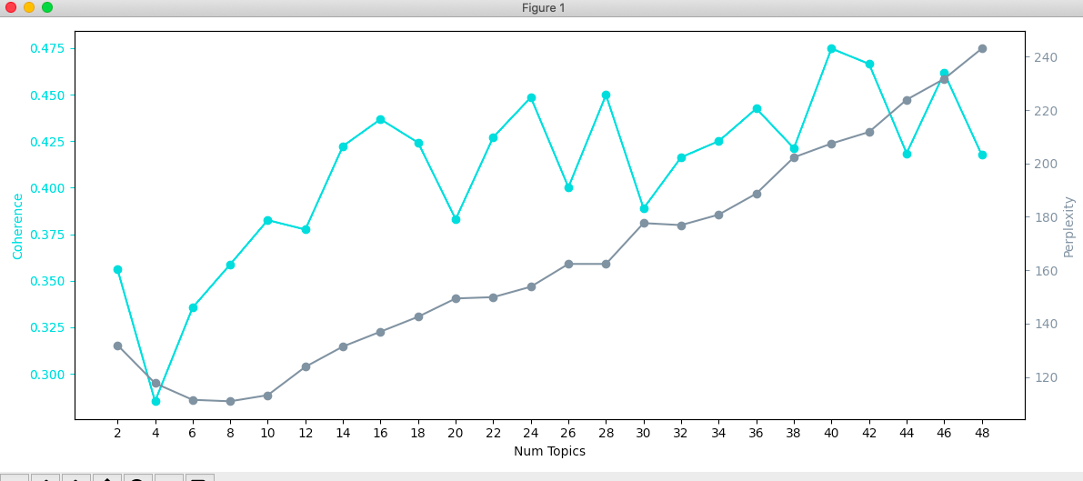
トピック数の検討
トピック数を１６に設定

Slide 5
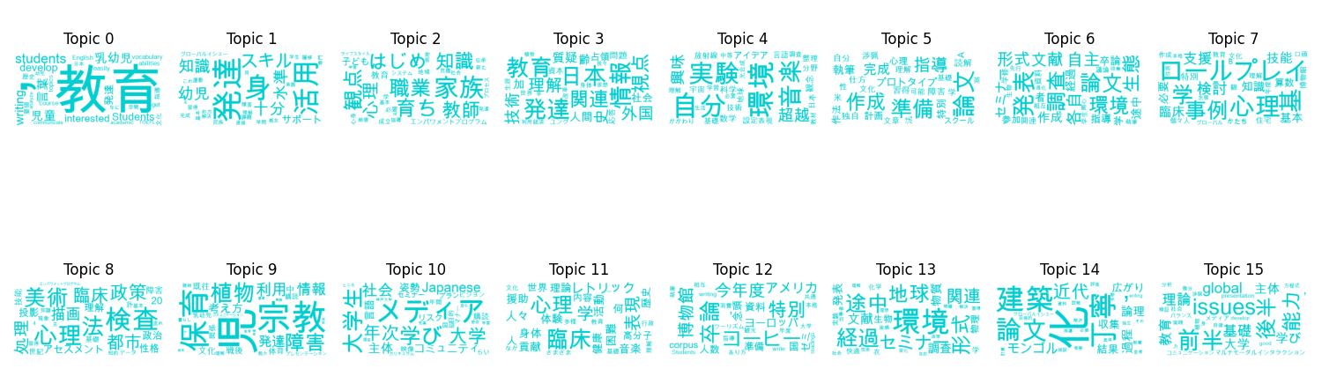
LDAのワードクラウドによる可視化

Slide 6
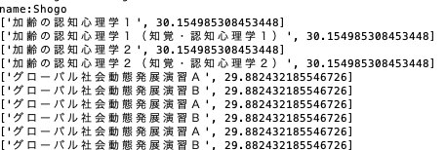
リコメンド方法
履修成績を数値化
成績×履修済みの科目のトピックの確率
全ての履修済み科目に行いトピックごとの合計値を得る
未履修の科目のトピックの確率×履修済み科目トピック
合計を計算
合計値が大きい順に科目をリコメンドする
ターミナル上での出力結果の例

Slide 7
検証
検証方法
結果・考察
既に履修している科目群の中からリコメンドしてみる
実際に成績の良い科目がリコメンドされるのか
上位におすすめされる科目の成績が良くなかった
設定するトピック数が正しくない
おすすめの精度が低い
トピックと成績に相関がない

Slide 8
質疑応答

Slide 9
Coherenceとは
抽出されたトピックが人間にとって解釈しやすいか
トピックの一貫性を表す

Slide 10
perplexity
モデル（学習したLDA）を用いて単語からトピックを推定する際の難しさを表す

